Slide 1
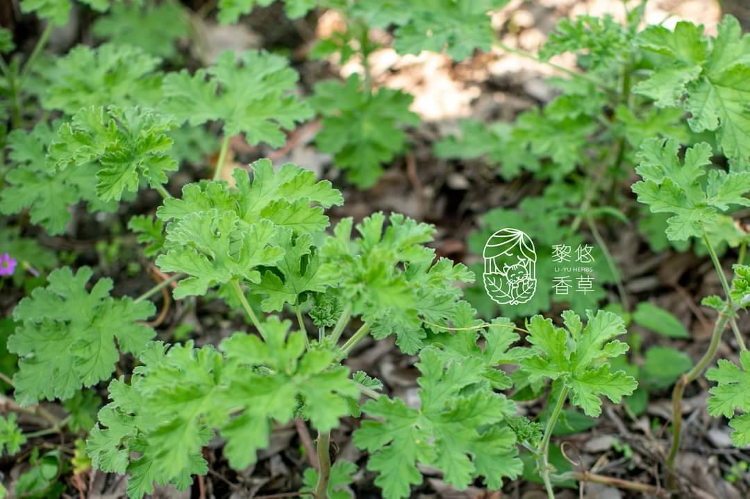
綠活慢療~ 在花草世界中擁抱生命能量
分享者:黎悠園藝治療師
liherbs2018@gmail.com

Slide 2
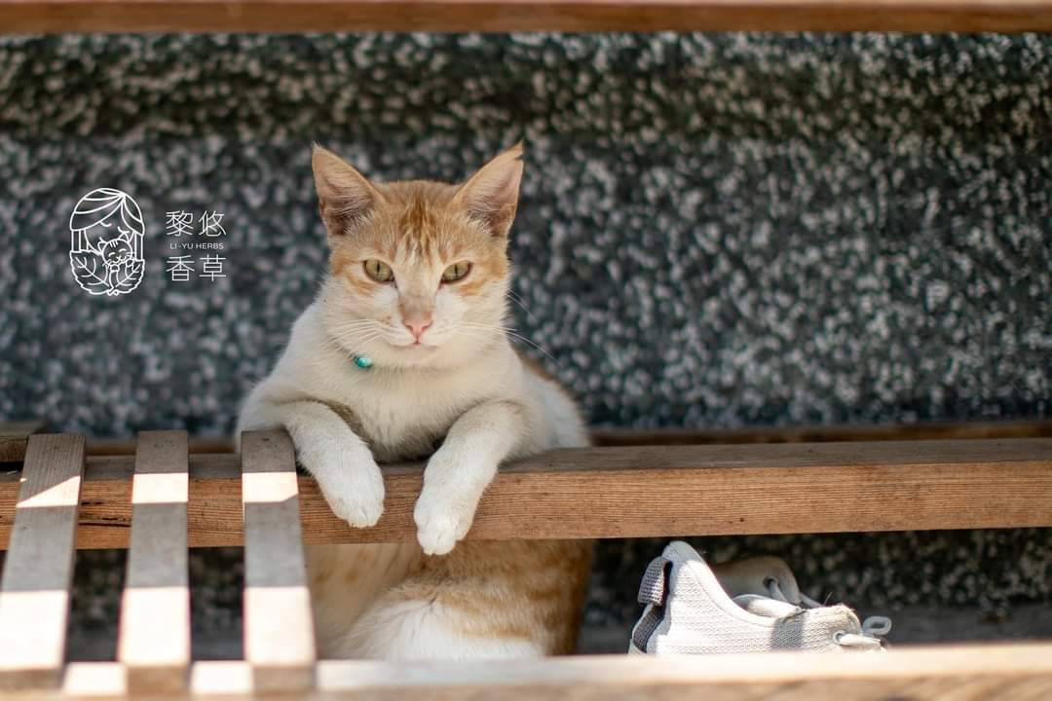
講師簡介
黎悠(黎惠梅)
1.國小教師退休
2.園藝治療師
3.臺灣園藝輔助治療協會第五屆理事
4.花蓮黎悠香草工作室負責人

Slide 3
證照
1. 國中合格教師
2.國小合格教師
3.台灣園藝輔助治療協會HTR園藝治療師
4.亞太地區登記園藝治療師
5.ACP協會合格園藝治療師

Slide 4
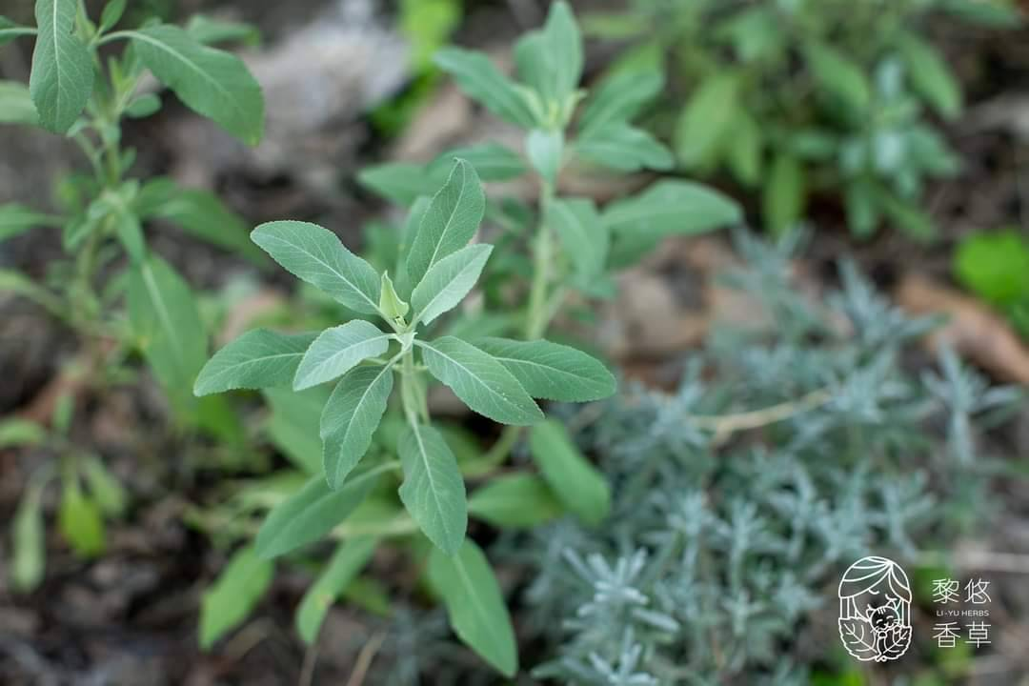
活動一 練習照顧自己的好方法 紓壓放鬆的呼吸

Slide 5
安穩的呼吸 心情會安穩

Slide 6
浸泡/沉浸的概念

Slide 7
沉浸在安穩的呼吸 正向思考

Slide 8
念

Slide 9
心 此時

Slide 10
心田

Slide 11
心田 撒下種子

Slide 12
管理情緒 正向思維

Slide 13
介紹安穩呼吸法1 4 2 呼吸法

Slide 14
142呼吸的理論: 深呼吸 會加速代謝體內毒素 的速度。

Slide 15
活化腦力 延緩老化 情緒紓壓 從刺激嗅覺開始

Slide 16
日本專門研究失智症研究， 證實失智症和大腦海馬迴 有直接的關係。 而大腦的嗅覺神經和海馬迴 相連在一起。 所以透過適當的嗅覺刺激， 就可透過嗅覺神經活化海馬迴， 藉此達到活化記憶相關神經的作用

Slide 17
1 4 2 呼吸 用生鮮香藥草 來刺激嗅覺

Slide 18
吸氣 :憋氣 :吐氣
1 : 4 : 2
例如:
你用鼻子吸氣2秒, 憋氣8秒,呼出4秒,
鼻子吸氣3秒, 憋氣12秒,呼出6秒,
鼻子吸氣4秒, 憋氣16秒,呼出8秒,
最後練習到鼻子吸氣5秒, 憋氣20秒,呼出10秒,
計35秒為一次，一天早、中、晚各做十次

Slide 19
活動二 介紹今天的茶飲

Slide 20
1.越甦活茶飲

Slide 21
越甦活茶飲 1.生鮮月桃 2.生鮮紫蘇 3.生鮮/乾燥甜菊

Slide 22
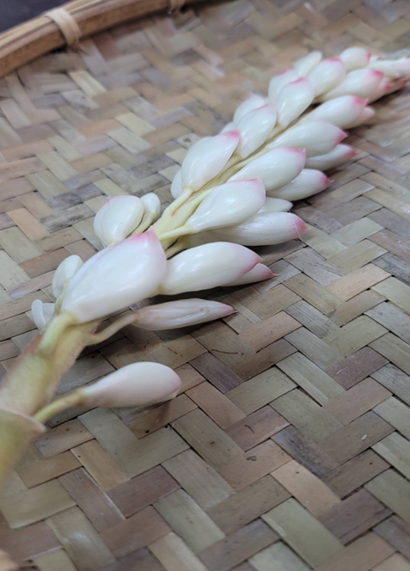
月桃

Slide 23
女詞人李清照在她的《攤破浣溪沙》便提到「病起蕭蕭兩鬢華，臥看殘月上窗紗。豆蔻連梢煎熟水，莫分茶。枕上詩書閒處好，門前風景雨來佳，終日向人多醞藉，木樨花。」

Slide 24
月桃=荳蔻? 荳蔻年華

Slide 25
全身是寶---月桃 月桃的嫩莖可以煮食、 花可做成糕點， 果實可以當花材， 葉子可以拿來編竹籃草蓆， 甚至連種子也是某些藥品的原料

Slide 26
月桃（學名：Alpinia zerumbet） 為薑科月桃屬植物 別名: 玉桃、良姜、虎子花等 月桃在《名醫別錄》被記載為荳蔻， 是著名的香料之一， 為台灣常見之多年生草本

Slide 27
民間以根莖和果實入藥， 中藥名為艷山薑，其味辛、澀，性溫，具有溫中燥濕、行氣止痛之功效， 用於治療心腹冷痛、 胸腹脹滿、消化不良、 嘔吐腹瀉等。

Slide 28
月桃根莖:
將月桃根莖部位煮湯服用後，
具有排汗、利尿
及減緩感冒症狀的功能，
也可用於治療消化性潰瘍

Slide 29
月桃根莖: 常當作為生薑的替代品。 原住民皆有使用月桃之習慣， 如鄒族將月桃的地下莖用來治療筋骨扭傷及骨關節損傷等

Slide 30
月桃葉
葉子可以包糕粿、包粽子
葉鞘曬乾編成帽子、草蓆，
也可作編作繩索，
甚至在日本也作為製紙的原料

Slide 31
月桃花: 月桃開花時其花瓣內側黃色與紅色相錯，似老虎毛色斑紋，故又稱「虎子花」 在臺灣民間信仰中，端午節月桃和掛榕枝、艾草與香茅，是常見的避邪物組合

Slide 32
月桃果實: 7~10月，果實為蒴果，卵圓形，直徑約 2 公分大小，具有多數縱稜，成熟時呈朱紅色，每果種子約25－40枚 種子淡藍灰色， 種子外層包覆著灰白色的假種皮， 因為具有清涼解毒的特性， 被拿來當成製作「仁丹」，亦可供做芳香健胃劑

Slide 33
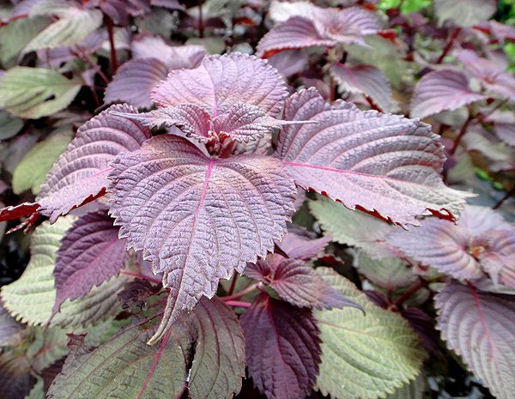
紫蘇-甦活

Slide 34
紫蘇性溫 1.有發汗散寒、行氣、解毒等功效 2 適用於感冒發熱、怕冷、無汗及胸悶咳嗽、腹膨氣脹等症 3.可用於食魚蟹中毒引起的腹瀉 4.蘇梗有順氣、安胎的功效，可用於胸悶氣脹、胎動不安。 5.皮膚過敏

Slide 35
煮藥草茶甜美好喝的秘方

Slide 36
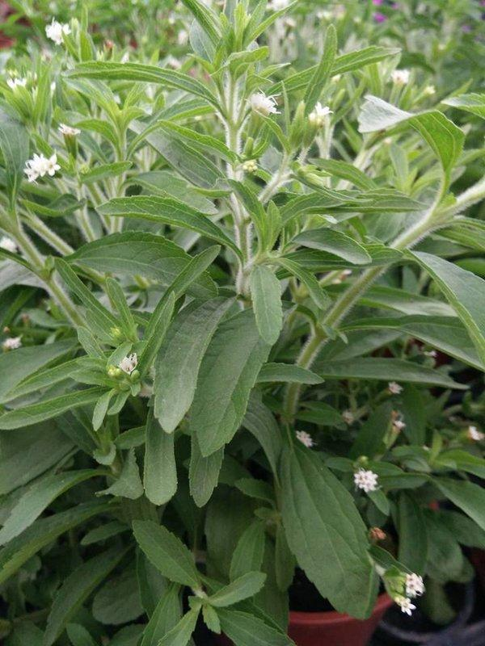
甜菊
1.降低血糖作用
2.抗菌作用
3.消除疲勞

Slide 37
甜菊葉=天然甜味劑 全球20多個國家已正式作爲安全代糖。 熱量低，幾乎沒有碳水化合物和脂肪，是糖尿病患者和體重過重者的理想選擇。健康狀況。

Slide 38
甜菊葉的甜味來源: 甜菊葉的甜味主要來自於其中所含的甜菊素。 甜菊素是一種天然的二萜類化合物，具有強烈的甜味，但卻不含任何卡路里或碳水化合物。 甜菊素的甜度是蔗糖的200-300倍，但卻不會導致血糖升高，因此非常適合糖尿病患者和體重控制者使用

Slide 39
甜菊葉的功效 1.臨床觀察甜菊葉有一定降低血壓作用。 2.並可降低血糖。幫助消化，促進胰腺和脾胃功能。 3.滋養肝臟，養精提神。 4.調整血糖，減肥養顏，符合現代人追求低卡路里、無糖、無碳水化合物、無脂肪的健康生活方式。
。

Slide 40
2.看見晴天茶

Slide 41
看見晴天茶 1.生鮮檸檬馬鞭草 2.生鮮檸檬香蜂草 3.生鮮玫瑰天竺葵 4.生鮮水果鼠尾草 5.生鮮鳳梨鼠尾草 6.生鮮馬郁蘭 7.甜菊

Slide 42
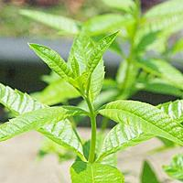
檸檬馬鞭草

Slide 43
檸檬馬鞭草
原生於南美洲如:阿根廷、祕魯、智利等地的木本植物
是哥倫布發現新大陸後引入歐洲，意外的歐洲溫帶氣候也非常適合檸檬馬鞭草生長，便在歐洲南方各處遍地開花。
在 17世紀的歐洲由於盛行巫術，法師在用來施法與淨化時，檸檬馬鞭草為最常拿來作為施法的植物，檸檬馬鞭草的學名是Lemon Verbena，在羅馬文中即是「祭壇植物」之意

Slide 44
檸檬馬鞭草
檸檬馬鞭草 Lemon Verbena - 代表紓解壓力的草，
也是宗教祭祀上的聖草，
而檸檬馬鞭草的花語代表了
「正義、期待，純真無邪」

Slide 45
檸檬馬鞭草
檸檬馬鞭草的葉片具有高含量的檸檬醛精油成分
因此檸檬馬鞭草是香水、化妝品和香皂常用的原料之一。

Slide 46
檸檬馬鞭草
1.檸檬馬鞭草作為藥用植物已經非常多個世紀，解熱、抗風寒、健胃，在於改善消化不良、肚子絞痛、脹氣很有幫助
2.檸檬馬鞭草具有減輕壓力的功效，
能夠減輕失眠、壓力及幫助入睡
3.清熱解毒，可有效地消除下半身水腫，減少多餘水分，減緩靜脈曲張，腸內淨化

Slide 47
檸檬馬鞭草禁忌
正值懷孕或哺乳期的孕婦需要避免使用或是飲用檸檬馬鞭花草茶，其實不只是檸檬馬鞭草，在懷孕的期間盡量少直接食用香草類的植物或是花草茶，因為在香草內含大量刺激性的醛類酚類，氣味重較容易引發孕吐。同時香草也會刺激腸胃道蠕動，在懷孕期間容易引起腸胃不適，甚至危害小生命。
另外腎臟疾病患者也不建議服用大量檸檬馬鞭草等食品，可能會刺激腎臟，促使腎臟疾病惡化。

Slide 48
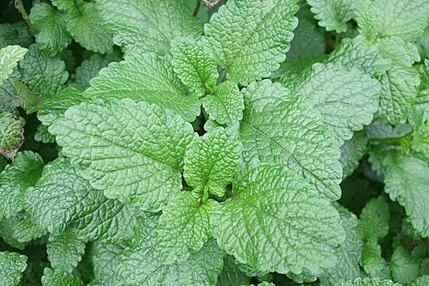
檸檬香蜂草

Slide 49
檸檬香蜂草
香蜂草（學名 Melissa officinalis），又稱「檸檬香蜂草、香蜂花、蜜蜂花」，是一種唇形花科的多年生草本植物。
最初源於溫帶的中東地區，隨後擴展到亞洲和地中海國家，目前在北美和歐洲也很常見

Slide 50
檸檬香蜂草
古希臘和羅馬時代，
香蜂草被認為是月神黛安娜的化身，
古人將其視為神聖的植物

Slide 51
檸檬香蜂草
1. 抗焦慮與紓壓
香蜂草可以幫助降低體內的壓力荷爾蒙「皮質醇」。每天適量飲用香蜂草茶或使用香蜂草精油進行芳香療法，都能得到放鬆的效果。

Slide 52
檸檬香蜂草
2. 改善睡眠品質
提升睡眠品質有助於維持長期的心理健康，香蜂草是一種天然的助眠成份。
這種成分能夠促進 GABA 的釋放，GABA是一種大腦中的神經傳導物質，與血清素類似，有助於調節人們情緒與心理反應。
有助於緩解神經活動、幫助入睡

Slide 53
檸檬香蜂草
3. 提升認知功能
香蜂草也能幫助年長者，或高度專注的工作者，改善記憶力和專注力。
研究顯示：香蜂草提取物可以提高認知表現，讓人在學習和工作中表現更好。

Slide 54
檸檬香蜂草
4. 抗憂鬱
香蜂草除了抗焦慮、舒壓的功效外，也有助於緩解輕、中度的憂鬱症狀。
其天然的鎮靜效果，可能有助於間接提升大腦中「幸福因子 – 血清素」，維持穩定情緒

Slide 55
檸檬香蜂草
5. 抗氧化
香蜂草具有天然抗氧化力，
能夠幫助清除自由基，預防細胞老化，
維持身體的健康 。

Slide 56
檸檬香蜂草
6. 抗菌
香蜂草擁有強大的抗菌能力，
日常使用能作為預防感冒、
保護身體免受病原體的侵害 。

Slide 57
檸檬香蜂草
7. 幫助消化
香蜂草能有效促進消化，
可以幫助減輕脹氣和消化不良的症狀 。

Slide 58
檸檬香蜂草禁忌
1. 孕婦及哺乳期婦女
由於香蜂草可能會對荷爾蒙產生影響，孕婦及哺乳期婦女應避免過量使用香蜂草 。
2. 低血壓者
香蜂草有降低血壓的效果，因此低血壓患者在使用前應諮詢醫生，以免引發不適
3. 過敏反應
少數對香蜂草過敏的人來說，可能會出現皮膚紅腫、搔癢等過敏症狀。

Slide 59
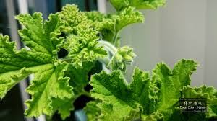
玫瑰天竺葵
1.幫助身心舒壓
2.平衡內分泌
3.消炎/皮膚保養

Slide 60
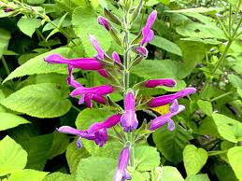
水果鼠尾草
1.幫助消化的功用
2.漱口有很好的消炎效果
3.可以減輕婦女經痛、更年期盜汗、潮紅的狀況。

Slide 61
鳳梨鼠尾草
1.鳳梨鼠尾草是一種具有抗菌、抗氧化和抗發炎特性的草本植物。
2.它的抗菌特性可以幫助預防食物中毒和感染，抗氧化特性可以幫助保護細胞免受損害，降低患慢性疾病的風險。
3. 可以幫助減輕疼痛和炎症，緩解關節炎、頭痛和肌肉痠痛等症狀。
4.在料理中，可以用於烹飪、泡茶或製成補充劑，是注重健康飲食人士不可錯過的天然保健品。

Slide 62
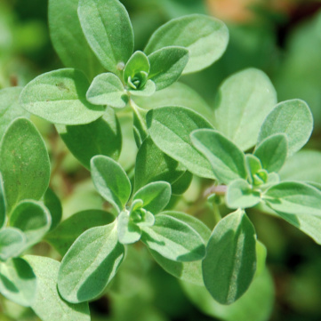
馬郁蘭
1.馬郁蘭因為象徵「幸福」，
故常被在西方婚禮中作為新娘手裡香草捧花材料
2.有紓緩壓力跟安撫情緒的功效
以幫助放鬆，促進良好的睡眠品質有助於心境平和及安眠
3有益心血管保健
4.維護免疫系統的健康
5.製作男性淡香水的原料

Slide 63
3.冷飲 紓壓花漾茶

Slide 64
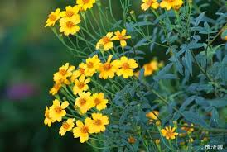
芳香萬壽菊

Slide 65
芳香萬壽菊
1.用來泡茶, 可於感冒初期, 消炎
2.可以平肝清熱、袪風、化痰、治頭暈目眩、感冒咳嗽
3.適合田裡種植為禁避植物

Slide 66
玫瑰

Slide 67
玫瑰
對於經前乳房脹痛，容易月經疼痛的婦女朋友，平日也可飲用保健
本品氣味清香，舒緩憂鬱情緒
胸部悶痛等自律神經失調的狀況。
不思飲食、心噁想吐、腹脹痛，食用也會改善效果

Slide 68
西洋接骨木

Slide 69
西洋接骨木
西元前400年，希臘名醫，醫藥之父：希波克拉底曾賦予接骨木為天然醫藥箱的美名，意謂是自然界最偉大的治癒植物
在抗生素發明之前，接骨木是當時醫療人員處方中的主流成分之一，時至今日被製成保健食品（果汁及錠劑），被認為對於感冒、流感及病毒感染有潛在效果
3.西方人認為是魔法樹，喜歡在村莊入口或家庭院子種植，認為能迎接善良靈魂。

Slide 70
活動三 介紹月桃奶茶

Slide 71
月桃奶茶 1.生鮮月桃果實/葉/莖 2.生鮮/乾燥甜菊 3.紅茶 4.鮮奶

Slide 72
活動四 簡介印度香料奶茶

Slide 73
印度香料奶茶Masala cha(tea)

Slide 74
印度香料奶茶的靈魂 薑與綠豆蔻

Slide 75
印度香料奶茶的元素 1.茶 2.奶 3.香料 4.糖

Slide 76
印度香料奶茶的元素 1.茶 在茶的選擇上， 來自印度的阿薩姆紅茶，

Slide 77
印度香料奶茶的元素 2.奶 奶的選擇，建議可以先從一般的牛奶開始，做奶茶，通常選全脂會比較好。若用低脂，奶香會略顯遜色，整體喝起來就會比較單薄。如果你不喝牛奶，也可以試著用豆奶或燕麥奶等做做看，也許會意外地不錯喝。 而在茶和奶的比例上，可以先從1:1開始嘗試

Slide 78
印度香料奶茶的元素 3.香料 經典款：綠荳蔻、肉桂、丁香 辛辣款：薑、胡椒 清香款：香茅

Slide 79
印度香料奶茶的元素 4.糖 選擇最一般的砂糖就行

Slide 80
今天印度香料奶茶的配方 1.綠荳蔻 2.肉桂 3.丁香 4.南薑 5.胡椒 6.香茅 7.甜菊

Slide 81
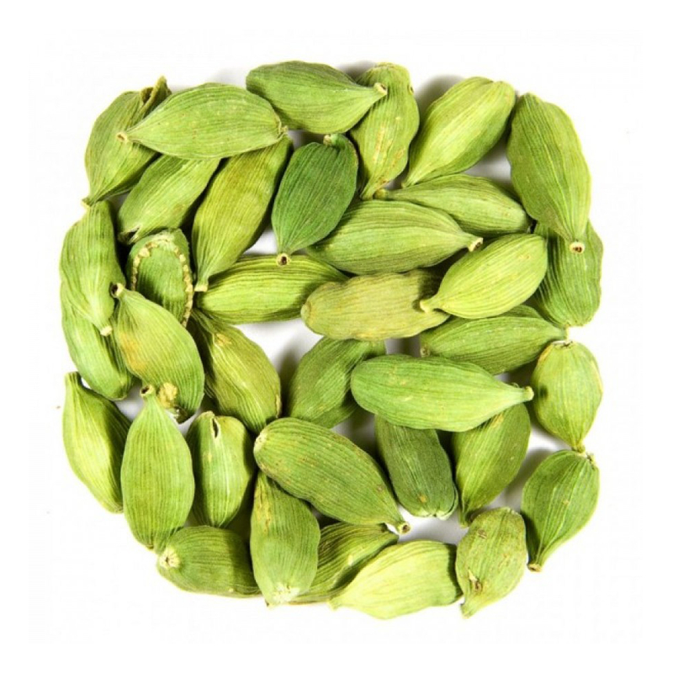
綠豆蔲
1.呼吸道不適症狀，
如咳嗽、氣喘
2.助消化、止渴
3.防暈車嘔吐、舒眠

Slide 82
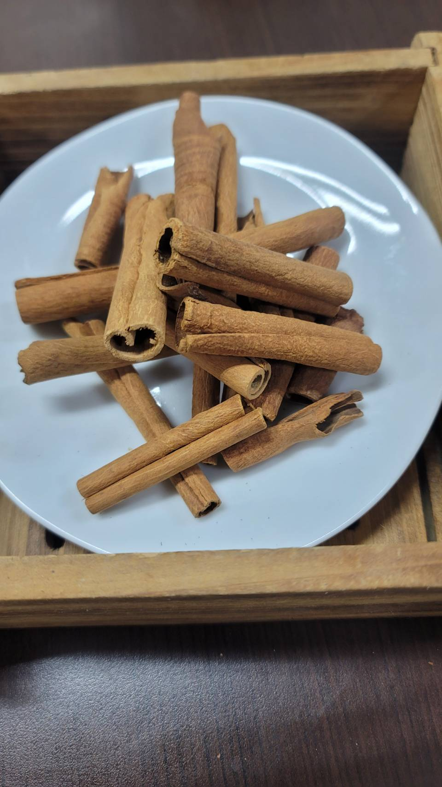
肉桂

Slide 83
肉桂
1.調整血糖
每日只要攝取1～6克的肉桂，就能降低短期與長期的血糖值。它能抑制醣類分解酵素，增加胰島素的敏感性，促進胰島素釋放而降低血糖
2.抗菌：肉桂提煉出的肉桂油和肉桂醛在抑制細菌、真菌、黴菌上，都有顯著效果，並有助於舒緩肌膚發紅瘙癢，可對抗青春痘，還能保護牙齦
3.抗發炎
4.止痛：肉桂能夠緩解偏頭痛、舒緩月經來臨前症狀。
5.改善腸胃道功能：桂皮油能刺激腸胃蠕動，促進食慾；肉桂還能抑制幽門螺旋桿菌所分泌出造成胃炎的物質
，緩解胃炎症狀。

Slide 84
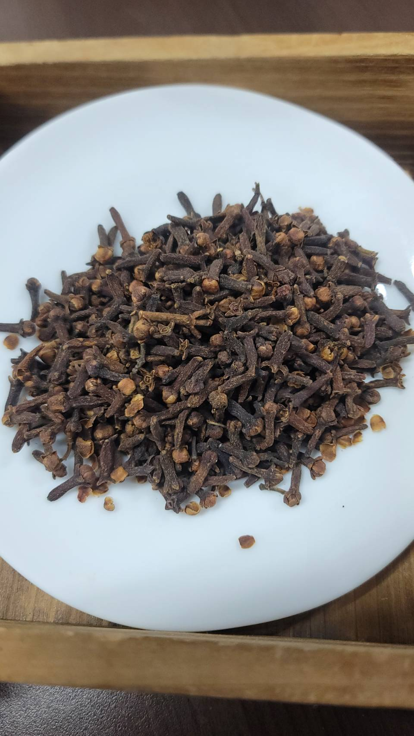
丁香

Slide 85
丁香
1.優秀的抗氧化能力
丁香的重要成分「丁香油酚」，屬於植物多酚的一種。「多酚」是存在於植物當中的天然有機化合物，而且有很強的抗氧化能力。丁香裡面的多酚成分，可以減少氧化的元凶「自由基」生成，雖非返老還童的仙丹，但對於抗老美容確實是有正面幫助的喔
2.抑制細菌繁殖
香含有的抗菌成分，也是會讓細菌敬而遠之的。研究證實丁香含有的多酚，能夠達到對「金黃葡萄球菌」的抑制功效，降低細菌繁殖的速度
3.幫助免疫功能調節
丁香的成分與免疫疾病之間，丁香油酚對於類風濕性關節炎的改善，並且抑制身體裡面引起發炎的物質。

Slide 86
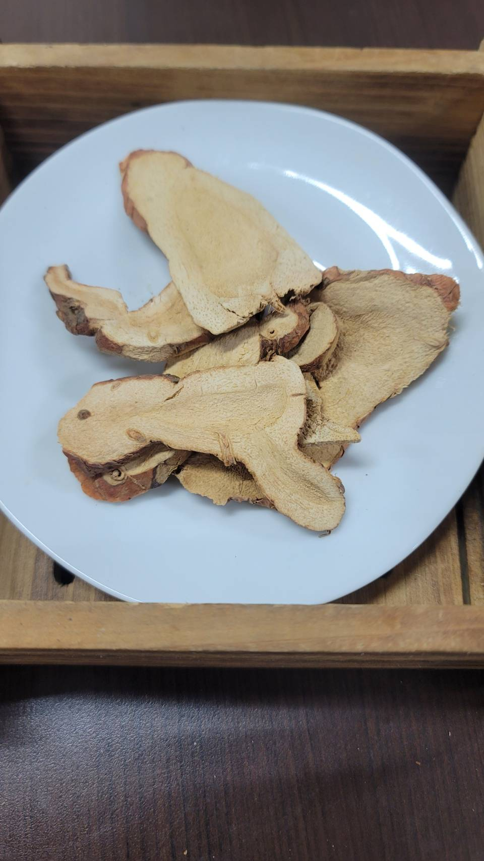
南薑

Slide 87
南薑 南薑又名良薑，香氣介乎柑橘類水果、泥土松樹之間，嚼起來不如生薑辣 1.鼻子過敏、手腳冰冷 2.感冒咳嗽、久咳不逾 3.腸胃不適、胃痛 南薑屬於中藥材﹐可做為支氣管炎的消炎劑﹐同時還有健胃整腸的效果。

Slide 88
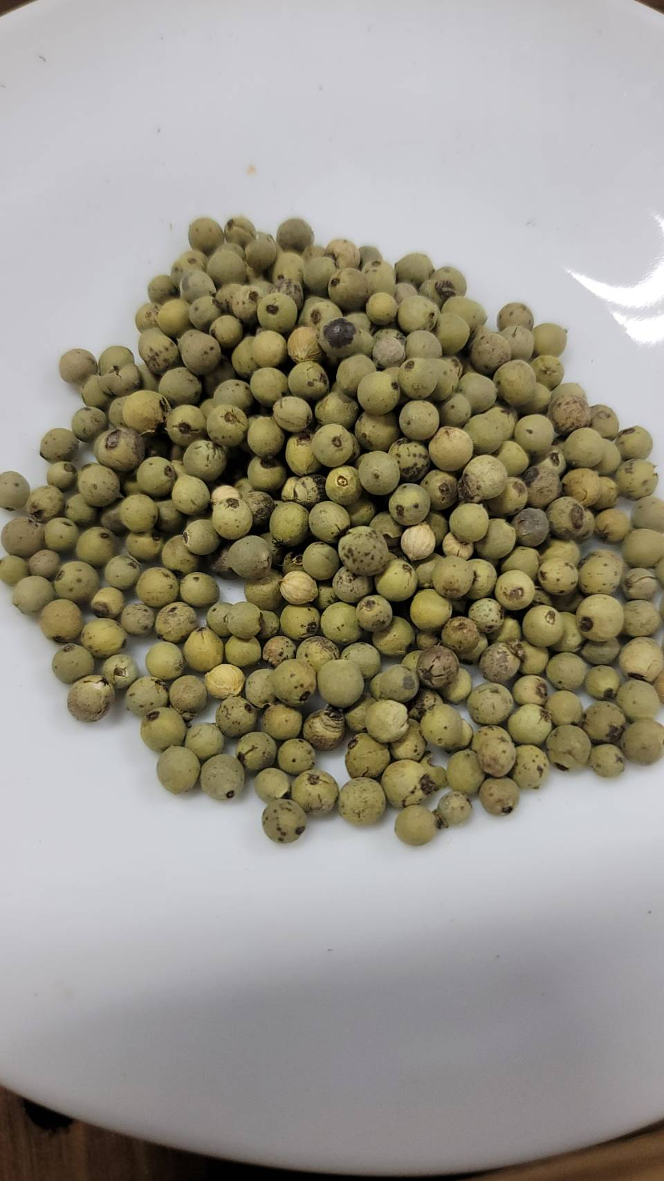
胡椒

Slide 89
胡椒

Slide 90
黑胡椒是完全熟成之前將果實乾燥而成。
表面有皺皺的表皮。強烈辣味和野生風味是它的特徵。特別適合搭配牛肉或是豬肉這種肉類料理。
綠胡椒是完全熟成前將果實收成，用鹽醃漬短時間乾燥而成。清爽的辣味是綠辣椒的特徵，適合搭配肉類或是魚類料理。
白胡椒是等胡椒果實熟紅了才收成。將果實浸在水中，待皮柔軟去除掉後乾燥而成。高級的香味是白胡椒的特徵，和魚、雞肉、白醬或湯這類淡色素材搭配絕佳
紅胡椒是完全紅透熟成之後收成乾燥而成。和白胡椒不同，紅胡椒不去除外皮

Slide 91
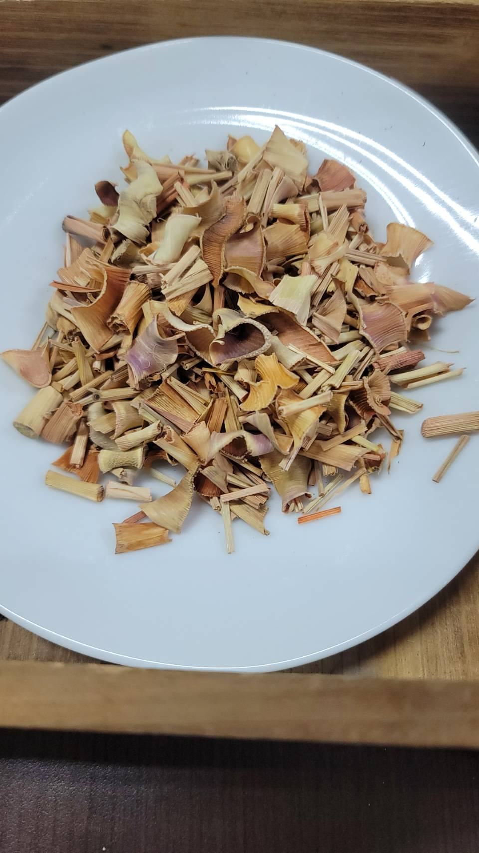
香茅

Slide 92
香茅 1.味道清香、增加食慾 香茅富含檸檬醛，其所散發的特殊檸檬、薄荷香氣使得味道清香 2.消炎、抗菌 香茅中富含類黃酮和酚類化合物，能夠幫助消炎，香茅中富含的檸檬醛也具有很強的抗菌和抗真菌特性。萃取物可有效降低大腸桿菌培養物的毒性，並有助於治療消化道中的細菌感染

Slide 93
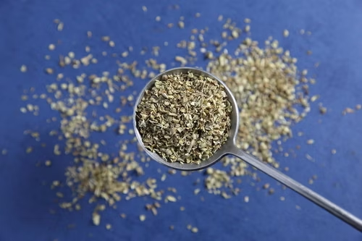
活動五 介紹義大利香料

Slide 94
義大利香料簡稱義式香料，顧名思義就是義大利地區常使用的香料，成份由多種香草組成

Slide 95
義大利香料(Italian seasoning) 在西方古老歐洲以糖與香辛料作為財富的象徵，而16世紀由義大利人引領烹飪時尚風潮時，由拿坡里國王御廚所調配的香料配方，為最早義式香料的由來，其主要以肉桂為主原料，佐以丁香、薑及胡椒、再加上少量的胡荽及番紅花，即為知名的Sala comun香料配方

Slide 96
目前常見的成份有奧勒岡、甜羅勒、迷迭香、百里香、巴西里、黑胡椒等，廣泛運用在肉類、麵類和烘烤等料理

Slide 97
奧勒岡/披薩草/牛至/牛膝草

Slide 98
奧勒岡（oregano）和許多西式香草一樣源於歐洲地中海沿岸，。奧勒岡含有好幾種多酚，其中佔最大量的是香芹酚與百里酚，這兩者在多項研究中都被證實有很強的抗菌效果。此外，奧勒岡富含維生素E、維生素K、鐵、鈣等多種維生素與礦物質，也富含強效的抗氧化劑可以對抗自由基，是有很多益處的香草

Slide 99
羅勒

Slide 100
據《嘉祐本草》記載， 羅勒葉是“調中消食， 去惡氣， 消水氣， 宜生食的一種植物

Slide 101
羅勒葉的嫩葉可食， 還可泡茶飲， 有驅風、芳香、健胃及發汗作用。 另外， 常見的還可用做比薩餅、意粉醬、香腸、湯、番茄汁、淋汁和沙拉的調料。 許多義大利廚師常用羅勒來代替披薩草
羅勒葉也是泰式烹旺中常用的調料。 乾燥的羅勒還可以和薰衣草、薄荷、馬郁蘭、檸檬馬鞭草共3大匙製成解壓花草茶。
羅勒葉非常適合與番茄搭配， 不論是做萊， 熬湯還是做醬， 風味都非常獨特。 羅勒葉還可以和牛至、百里香、鼠尾草混合使用加在熱狗、香腸、調味汁或比薩醬裡， 味道十分醇厚的哦

Slide 102
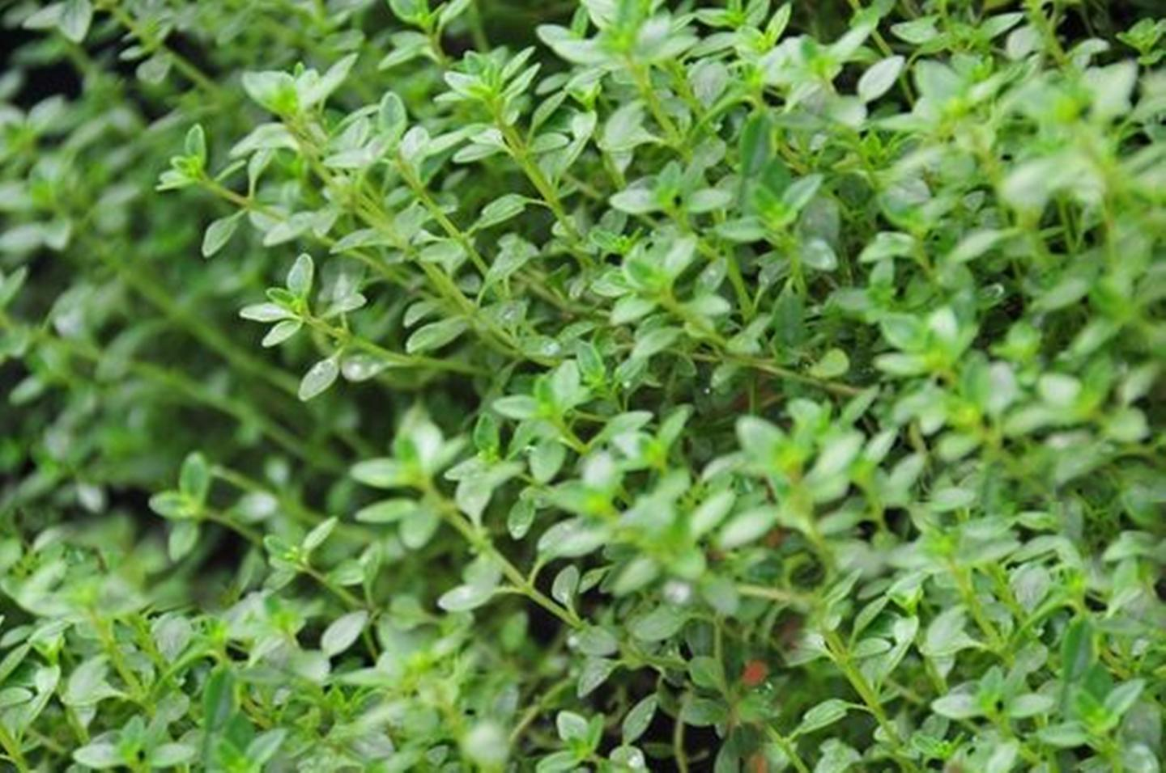
麝香百里香

Slide 103
提高注意力、專注力和創造力 百里香的香氣被形容為辛辣、溫暖和稍微甜味的草本氣息。 它具有振奮、激勵和清新的特性，能夠提高注意力、專注力和創造力。 它常被用於提升能量、減輕疲勞和改善思維的清晰度。 百里香在香薰療法中被廣泛用於促進精神和身體的健康。 它能夠提升情緒，減輕焦慮和壓力，增加自信和勇氣。

Slide 104
迷迭香

Slide 105
迷迭香功效 迷迭香具有抗氧化、抗衰老、提神醒腦、改善記憶力、促進消化等功效作用。

Slide 106
迷迭香功效: 1.抗氧化 迷迭香中的抗氧化成分能夠清除自由基，抑制氧化應激反應，從而達到抗氧化的效果。適當攝入迷迭可以延緩細胞衰老，減少皺紋和色斑的產生。可以透過食用或外用迷迭香來利用其抗氧化作用。 。

Slide 107
迷迭香功效: 2.抗衰老 迷迭香具有一定的抗炎作用，能減輕發炎引起的皮膚傷害，促進皮膚修復。該功效有助於改善皮膚健康，減少因年齡增長導致的皮膚問題。可將其新增到護膚品中使用。

Slide 108
迷迭香功效: 3.提神醒腦 迷迭香含有揮發油，其中的成分具有刺激中樞神經的作用，能提高大腦皮層興奮度，使人精神振奮。此功效可用於緩解疲勞、增強注意力。可透過飲用迷迭香茶或直接聞其香味獲得效果。
3

Slide 109
迷迭香功效: 4.改善記憶力 迷迭香對海馬迴有一定的保護作用，而海馬迴是與學習記憶密切相關的區域，因此迷迭香可能透過影響海馬迴功能來改善記憶力。該功效適用於提升短期記憶和長期記憶能力。可透過口服迷迭香提取物或食用富含迷迭香的食物來實現

Slide 110
迷迭香功效: 5.促進消化迷迭香中的某些化合物能夠增加胃液分泌，促進胃腸蠕動，從而起到促進消化的作用。對於食慾不振、消化不良等症狀有較好的緩解作用。患者可以在飯前適量服用迷迭香進行調理。

Slide 111
需要注意的是， 迷迭香雖然有許多益處， 但並不適合所有人。 孕婦及哺乳期婦女慎用， 以免引起身體不適

Slide 112
馬郁蘭

Slide 113
馬郁蘭功效:
原產地在地中海，後來希臘人和羅馬人將這種植物視為幸福的象徵。
在烹飪方面，馬郁蘭是一種調味料，常被用來調配混合型調味劑
馬郁蘭含具有芳香氣味的百里香酚和香荊芥酚，可促進消化、消脹

Slide 114
巴西里/洋香菜/香芹

Slide 115
巴西里/洋香菜功效:
增香提味
它能為燉菜增添香氣和深度，並降低油膩感；在湯品中，巴西里也能發揮其獨特的風味，讓湯品更具層次感和異國風情

Slide 116
動手實作

Slide 117
祝福大家 平安健康快樂

Slide 118
謝謝聆聽
ADDRESS
花蓮縣鳳林鎮光復路 171 號 1 樓
EMAIL ADDRESS
liherbs2018@gmail.com

